Slide 1



MAGÍSTER EN GESTIÓN PEDAGÓGICA -CURRICULAR Y PROYECTOS EDUCATIVOS
FACULTAD DE EDUCACIÓN Y CIENCIAS SOCIALES
“Estrategias de Innovación en la Gestión Curricular para el Desarrollo de Competencias de Comprensión Lectora y Razonamiento Lógico-Matemático en la Formación Académica Profesional de Oficiales Navales”
Autores:
Claudia Gálvez Torres, Danitza Parada Salinas, Luis Sandoval Mauran
Profesora Guía: Dra. Eliana Schmitt Bernal
Viña del Mar, 04 noviembre 2025

Slide 2
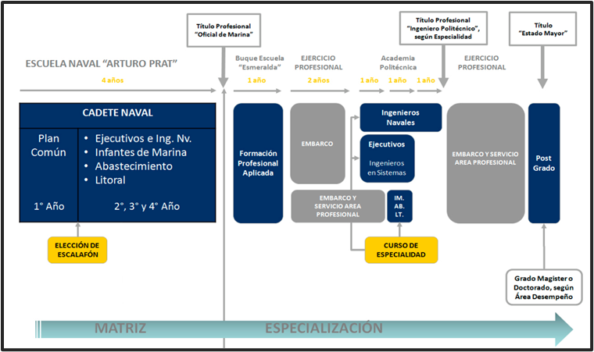

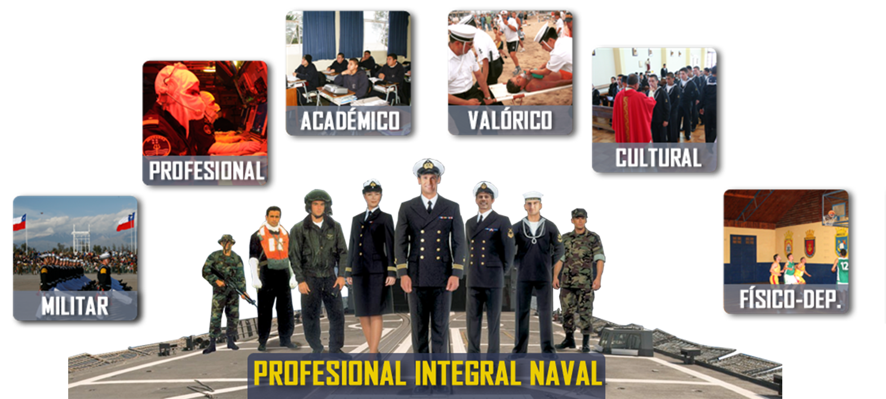
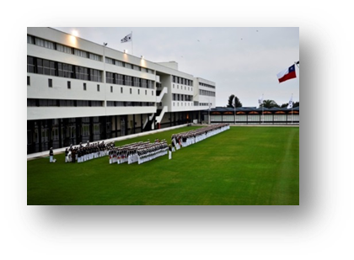
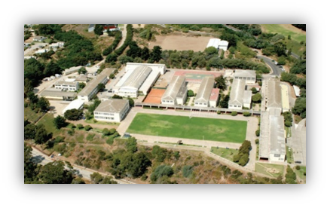
PRESENTACIÓN DE LA INSTITUCIÓN
Escuela Naval “A.P.”
Academia Politécnica Naval
6 años en nivel de “excelencia”
MAR 2031.
5 años en nivel “avanzado”
SEP 2028.

Slide 3

METODOLOGÍA UTILIZADA PARA EL DIAGNÓSTICO
Revisión documental
Evaluación de resultados
Metodología del Diagnóstico
Triangulación de evidencias
Observación de aula
Caracterización del problema institucional
(nudo crítico)
Identificación de variables críticas
Análisis de cohortes

Slide 4
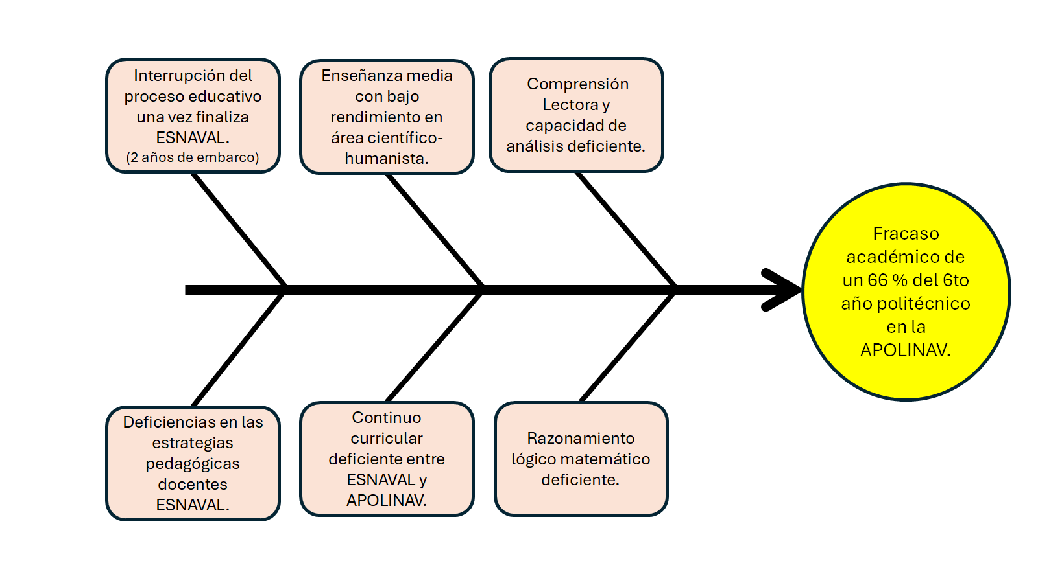

PLANTEAMIENTO DEL PROBLEMA
¿cómo diseñar e implementar una intervención pedagógica que fortalezca las competencias de comprensión lectora y razonamiento lógico-matemático de los y las oficiales estudiantes de sexto año politécnico de la APOLINAV, con el fin de disminuir la repitencia, optimizar la trayectoria académica y potenciar el desempeño en asignaturas críticas de su formación profesional?

Slide 5


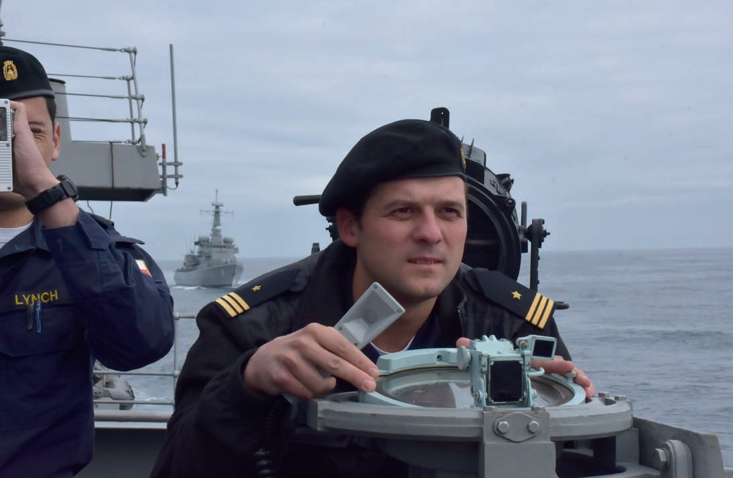

JUSTIFICACIÓN
NECESIDAD ACADÉMICA CONCRETA.
La comprensión lectora y el razonamiento lógico-matemático constituyen competencias transversales esenciales en todo proceso de aprendizaje. Su desarrollo es condición necesaria para acceder a niveles de conocimiento más complejos, como los que exige la formación en ingeniería Y ciencias navales.
OPTIMIZACIÓN DE RECURSOS.
La reducción de repitencias y deserciones favorece un uso eficiente de los recursos económicos, materiales y humanos que la Armada invierte en la formación. Mejorar las habilidades básicas del estudiantado contribuye a trayectorias académicas más continuas y a una mayor eficacia institucional.
FORTALECE EL ROL DE LA ARMADA.
El siglo XXI demanda oficiales capaces de procesar información, decidir bajo presión y liderar equipos en contextos complejos. Desarrollar competencias fundamentales favorece la formación de profesionales altamente preparados para los desafíos operacionales y estratégicos actuales.
CALIDAD DEL SISTEMA DE EDUCACIÓN NAVAL.
La mejora de competencias clave responde al compromiso ético y pedagógico de la Armada con la calidad educativa, la pertinencia curricular y el desarrollo integral del estudiantado, fortaleciendo la excelencia del sistema de educación naval.

Slide 6

OBJETIVO GENERAL
Diseñar e implementar una propuesta de innovación docente orientada a mejorar los niveles de comprensión lectora y razonamiento lógico-matemático de los y las oficiales estudiantes de sexto año politécnico de la Academia Politécnica Naval, para disminuir la repitencia y optimizar el desempeño académico en las asignaturas críticas de su formación.
Diseñar e implementar
Desarrollo de una propuesta innovadora de enseñanza y aprendizaje.
Innovación docente
Transformar las metodologías para potenciar la comprensión lectora.
Comprensión lectora / Razonamiento lógico-matemático
Fomentar habilidades analíticas aplicadas a contextos navales.
Oficiales de sexto año politécnico
Centrar la innovación en los estudiantes de la Academia Politécnica Naval.
Optimizar el desempeño académico
Reducir la repitencia y fortalecer la formación en asignaturas críticas.

Slide 7




OBJETIVOS ESPECÍFICOS
DISEÑAR, IMPLEMENTAR Y EVALUAR UNA PROPUESTA DE INNOVACIÓN DOCENTE
DIAGNOSTICAR EL NIVEL DE HABILIDADES
1
2
3
4
ANALIZAR Y FUNDAMENTAR EL MARCO CONCEPTUAL Y PEDAGÓGICO
ELABORAR CONCLUSIONES Y PROPONER SUGERENCIAS

Slide 8
MARCO CONCEPTUAL
Se destaca la comprensión lectora y el razonamiento lógico-matemático como competencias clave para el aprendizaje y el rendimiento. Se integra el enfoque por competencias y la innovación docente para promover aprendizajes significativos, mientras la evaluación y la articulación curricular aseguran coherencia y mejora continua.
MARCO CONCEPTUAL
COMPRENSIÓN LECTORA
RAZONAMIENTO LÓGICO MATEMÁTICO
COMPETENCIA
INNOVACIÓN DOCENTE
COMPRENSIÓN LECTORA COMO COMPETENCIA TRANSVERSAL
RAZONAMIENTO LÓGICO MATEMÁTICO COMO COMPETENCIA TRANSVERSAL
COMPETENCIAS TRANSVERSALES
APRENDIZAJE SIGNIFICATIVO
EVALUACIÓN: 1. DIAGNÓSTICA 2. FORMATIVA 3. SUMATIVA
ARTICULACIÓN CURRICULAR
MEJORAMIENTO CONTÍNUO SOSTENIBILIDAD EDUCATIVA

Slide 9
OBJETIVO N°1
Examinar las necesidades académicas y pedagógicas vinculadas a la comprensión lectora, la redacción técnica y el razonamiento lógico-matemático, identificando los factores que inciden en el rendimiento y la repitencia de los cadetes, a partir del estudio de evidencias institucionales existentes, como resultados de pruebas de ingreso, registros académicos y percepciones docentes.
OBJETIVO ESPECÍFICO Nº1
REVISIÓN Y SISTEMATIZACIÓN DE EVIDENCIAS
LEVANTAMIENTO DE PERCEPCIONES
CONFORMACIÓN DE EQUIPO TÉCNICO-PEDAGÓGICO
RESULTADO ESPERADO
ANALIZA PRUEBAS DE INGRESO Y REGISTRO ACADÉMICO
ENCUESTAS Y ENTREVISTAS A DOCENTES Y CADETES
ANALIZAR Y VALIDAR TODA LA INFORMACIÓN
DIAGNÓSTICO INTEGRAL
CONSOLIDAR INFORME PRELIMINAR
IDENTIFICAR DIFICULTADES ACADÉMICAS Y METODOLÓGICAS
ELABORAR EL INFORME FINAL CON HALLAZGOS Y RECOMENDACIONES
BASE PARA PLANIFICACIÓN ESTRATÉGICA
COMPLETAR EVIDENCIA CUANTITATIVA CON CUALITATIVA
ORIENTAR ACCIONES DE NIVELACIÓN Y ACOMPAÑAMIENTO DOCENTE
MEJORA CONTINUA DEL DESEMPEÑO ACADÉMICO

Slide 10
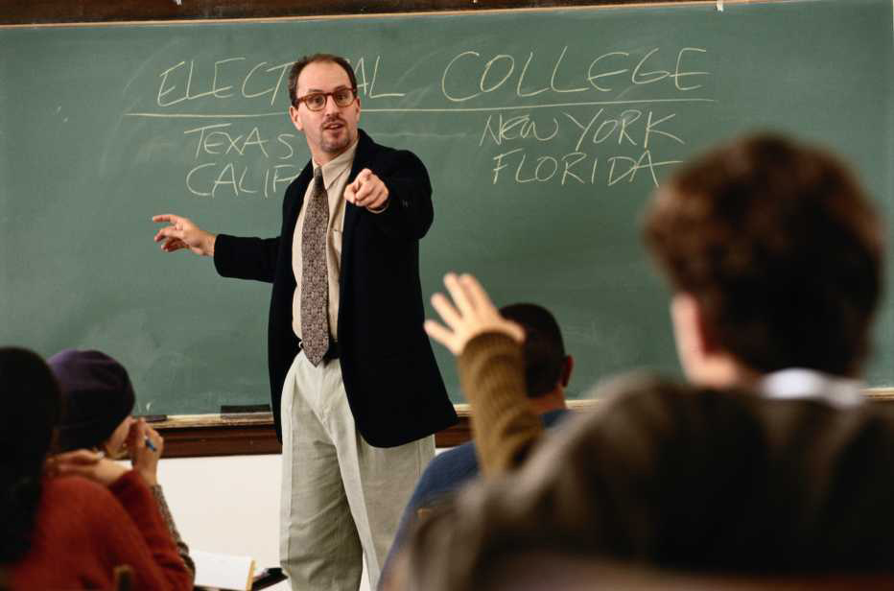

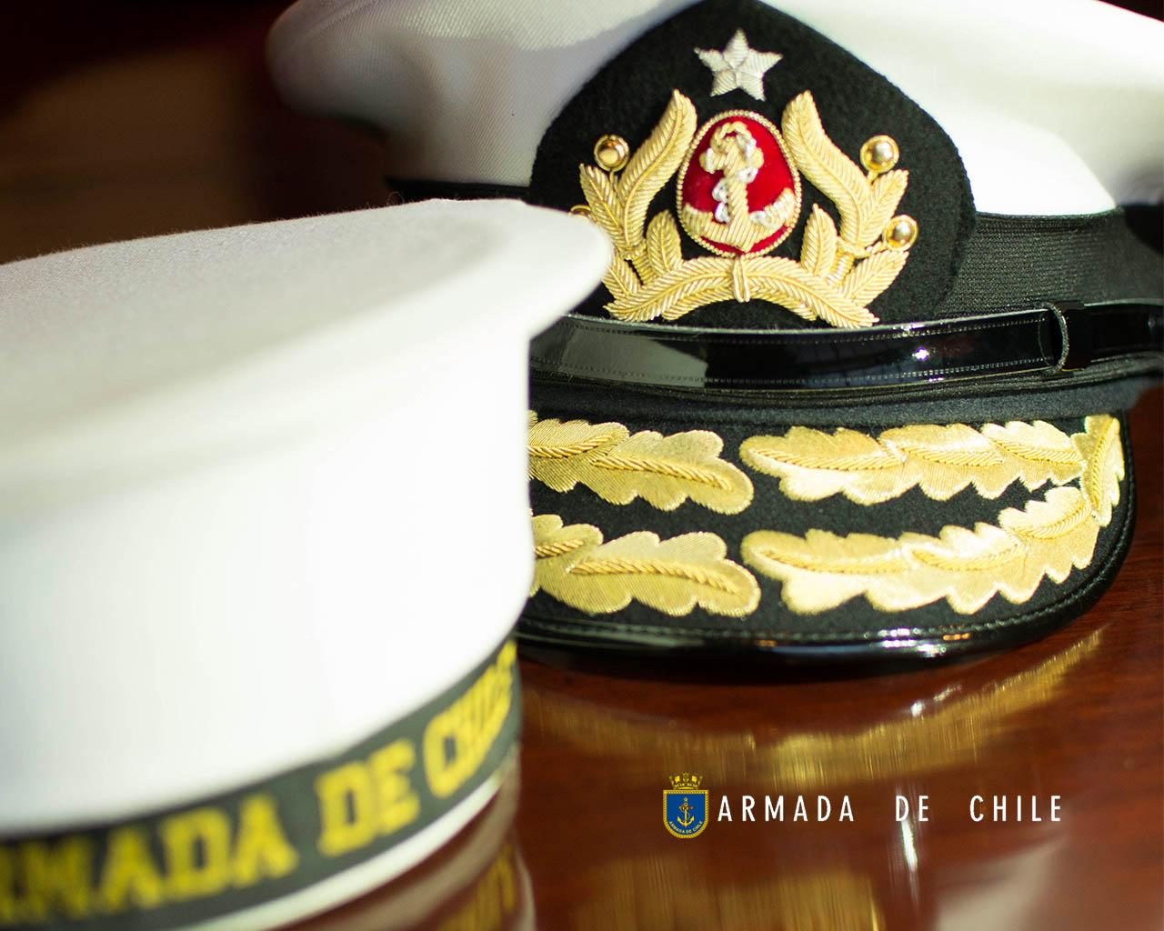
OBJETIVO N°2
Mejorar las prácticas de enseñanza y fortalecer la articulación pedagógica institucional, asegurando coherencia con el modelo formativo y promoviendo la colaboración entre las áreas académicas.
CALIDAD DE LA ENSEÑANZA
- Mejora continua de la práctica docente
- Retroalimentación y capacitación
ARTICULACIÓN ENTRE ÁREAS
- Trabajo colaborativo interdisciplinario
- Intercambio de experiencias
HACIA UNA GESTIÓN PEDAGÓGICA MODERNA E INNOVADORA
COHERENCIA INSTITUCIONAL
- Alineación al modelo formativo
- Enfoque común en la formación

Slide 11
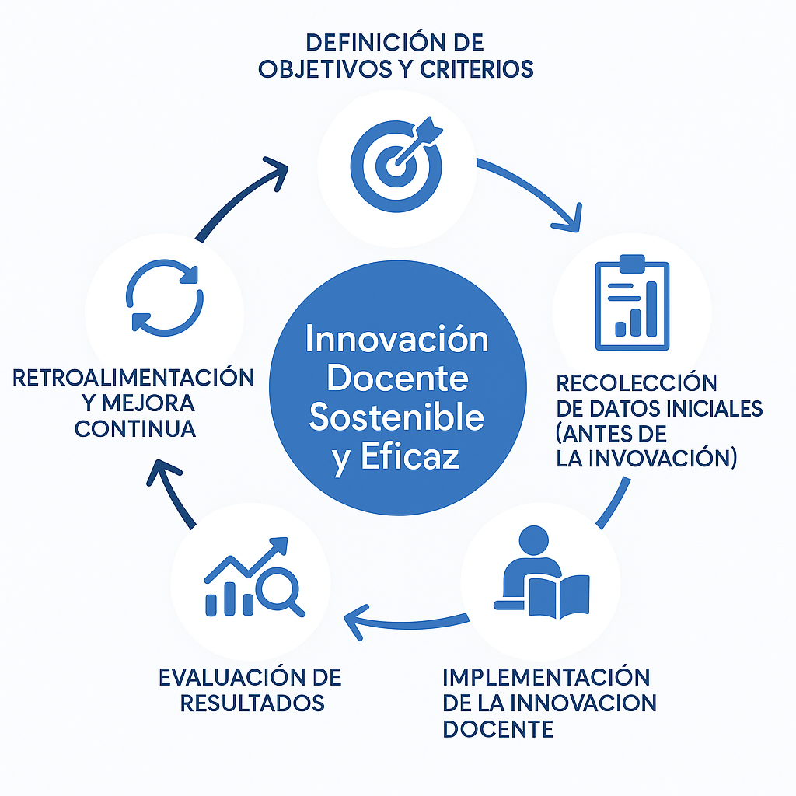
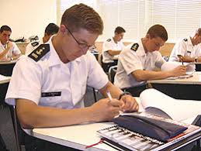


OBJETIVO N°3
Evaluar la eficacia y sostenibilidad de la propuesta de innovación docente mediante indicadores de desempeño académico, percepción de los actores educativos y análisis de resultados académicos antes y después de su aplicación.
Prueba diagnóstico Matemática y Lenguaje
Encuesta estudiantes y docentes respecto al proceso
Análisis de toda la información recopilada.
Informe Final.

Slide 12
CARTA GANTT
Objetivo Nº | Actividad de Evaluación | Detalle Actividades | Responsables | 2026
 |  |  |  | PRIMER SEMESTRE |  |  |  |  |  | SEGUNDO SEMESTRE
 |  |  |  | E | F | M | A | M | J | J | A | S | O | N | D
1. Examinar las necesidades académicas y pedagógicas vinculadas a la comprensión lectora, la redacción técnica y el razonamiento lógico-matemático, identificando los factores que inciden en el rendimiento y la repitencia de los cadetes, a partir del estudio de evidencias institucionales existentes, como resultados de pruebas de ingreso, registros académicos y percepciones docentes. | 1.1. Examinar las necesidades académicas y pedagógicas vinculadas a la comprensión lectora, la redacción técnica y el razonamiento lógico-matemático, identificando los factores que inciden en el rendimiento y la repitencia de los cadetes, a partir del estudio de evidencias institucionales existentes, como resultados de pruebas de ingreso, registros académicos y percepciones docentes. | Análisis documental institucional. | Jede del Departamento de Educación de la Escuela Naval
 |  | Elaboración de una matriz de indicadores académicos.
 |  | Síntesis diagnóstica institucional.
 | 1.2. Levantamiento de percepciones docentes y estudiantiles sobre las principales dificultades académicas y metodológicas. | Aplicación de encuestas estructuradas. | Jede del Departamento de Educación de la Escuela Naval
 |  | Realización de grupos focales y entrevistas semiestructuradas.
 |  | Análisis interpretativo de resultados.
 | 1.3. Conformación de un equipo técnico-pedagógico con horas aulas universitarias y/o aulas colegio para el análisis y validación de la información recopilada. | Designación formal de integrantes del equipo técnico-pedagógico. | Jefe del Departamento de Planificación Educaciones de la Dirección de Educación de la Armada
 |  | Planificación de sesiones de análisis interdisciplinario.
 |  | Elaboración de un informe de validación técnica.
2. Mejorar las prácticas de enseñanza y fortalecer la articulación pedagógica institucional, asegurando coherencia con el modelo formativo y promoviendo la colaboración entre las áreas académicas. | 2.1 Implementar evaluaciones formativas del desempeño docente mediante la autoevaluación, la observación de aula y la retroalimentación profesional. | Autoevaluación. | Jefes de área y Equipo pedagógico institucional
 |  | Observación de aula.
 |  | Retroalimentación profesional.
 | 2.2 Elaborar un Plan de Desarrollo Profesional Docente con capacitaciones en metodologías activa y evaluación por competencias. | Identificación de áreas de mejora y prioridades de formación. | Jede del Departamento de Educación de la Escuela Naval
 |  | Diseño y planificación de las capacitaciones.
 |  | Ejecución de las capacitaciones.
 |  | Evaluación y seguimiento.
 | 2.3 Fortalecer las prácticas colaborativas entre los equipos docentes de cada área, fomentando el intercambio de experiencias y la construcción conjunta de saberes, así como establecer un sistema de reconocimiento a las iniciativas de innovación educativa. | Conformación de equipos colaborativos. | Jede del Departamento de Educación de la Escuela Naval
 |  | Desarrollo de sesiones colaborativas.
 |  | Sistematización y difusión de experiencias.
 |  | Reconocimiento institucional.
3. Evaluar la eficacia y sostenibilidad de la propuesta de innovación docente mediante indicadores de desempeño académico, percepción de los actores educativos y análisis de resultados académicos antes y después de su aplicación. | 3.1. Aplicación de pruebas de salida en comprensión lectora y razonamiento lógico-matemático. | Prueba de comprensión lectora. | Jede del Departamento de Educación de la Escuela Naval
 |  | Prueba de razonamiento matemático.
 | 3.2. Encuestas de percepción a estudiantes y docentes sobre la propuesta implementada. | Encuesta a estudiantes. | Jede del Departamento de Educación de la Escuela Naval
 |  | Encuesta a docentes.
 | 3.3. Elaboración de informe final con análisis comparativo de resultados académicos, percepción y recomendaciones de sostenibilidad. | Análisis final. | Jefe del Depto. de Planificación Educacional de la Dirección de Educación de la Armada

Slide 13

EVALUACIÓN DEL PROYECTO
Valorar la eficacia, pertinencia y sostenibilidad del proyecto de innovación docente implementado en el sexto año Politécnico de la APN.
Dimensión | Descripción | Indicadores
Eficacia | Logro de los resultados esperados del proyecto. | Cumplimiento de objetivos, mejora en desempeño docente y estudiantil.
Pertinencia | Coherencia con las necesidades institucionales y formativas. | Alineación con el perfil del oficial y las asignaturas críticas.
Sostenibilidad | Continuidad del proyecto en el tiempo. | Integración de la innovación al currículo y apoyo institucional.
“Evaluar el proyecto permite consolidar buenas prácticas docentes y fortalecer la calidad formativa de los oficiales de la Armada.”
Fuentes de evidencia:
Informes de seguimiento de implementación.
Entrevistas o encuestas a docentes y estudiantes.
Resultados comparativos de desempeño académico.
Actas o registros institucionales de mejora docente.
Notes:
d

Slide 14
CONCLUSIONES
La propuesta fortalece competencias transversales de comprensión lectora y razonamiento lógico-matemático en la formación naval, alineada con el modelo educativo institucional, promoviendo la mejora continua y contribuyendo al fortalecimiento del liderazgo pedagógico dentro de la Armada de Chile
Se identificaron brechas formativas mediante diagnóstico, que justifican la necesidad de una intervención pedagógica específica y coherente con los lineamientos institucionales.
La propuesta demuestra su pertinencia pedagógica al fundamentarse en estrategias centradas en el estudiante, mecanismos de retroalimentación continua y la formación basada en competencias, fomentando la formación continua y el trabajo colaborativo entre áreas académicas, potenciando la innovación metodológica y la reflexión pedagógica.
El diseño pedagógico define estrategias, indicadores y acompañamiento docente para asegurar una implementación gradual, sostenible y adaptable desde 2026, integrando horizontes de evaluación a corto, mediano y largo plazo, garantizando la sostenibilidad y adaptación del proyecto educativo.
El éxito del proyecto dependerá del compromiso institucional y del desarrollo profesional docente, promoviendo una cultura pedagógica innovadora en la Armada de Chile.
La propuesta favorece una articulación efectiva entre la Escuela Naval y la Academia Politécnica Naval (APOLINAV), asegurando continuidad formativa y coherencia pedagógica dentro del Sistema de Educación Naval.

Slide 15
SUGERENCIAS
Realizar un monitoreo continuo del impacto de la propuesta una vez implementada, evaluando indicadores de rendimiento académico, motivación estudiantil y desarrollo de competencias transversales.
Ampliar la aplicación del modelo a diferentes programas y cursos de formación de la Armada, con el fin de validar su efectividad y promover buenas prácticas pedagógicas institucionales.
Promover líneas de investigación y desarrollo profesional en liderazgo pedagógico, innovación didáctica y uso de tecnologías educativas para potenciar el aprendizaje activo.
Establecer convenios con universidades y centros de innovación educativa para escalar el modelo, compartir experiencias y consolidar la posición del Sistema de Educación Naval como referente nacional en innovación.
Crear una instancia permanente encargada de monitorear indicadores, promover la capacitación continua y asegurar la sostenibilidad de las innovaciones educativas dentro del Sistema de Educación Naval.

Slide 16
MAGÍSTER EN GESTIÓN PEDAGÓGICA -CURRICULAR Y PROYECTOS EDUCATIVOS
FACULTAD DE EDUCACIÓN Y CIENCIAS SOCIALES
“Estrategias de Innovación en la Gestión Curricular para el Desarrollo de Competencias de Comprensión Lectora y Razonamiento Lógico-Matemático en la Formación Académica Profesional de Oficiales Navales”
Autores:
Claudia Gálvez Torres, Danitza Parada Salinas, Luis Sandoval Mauran
Profesor Guía: Dra. Eliana Schmitt Bernal
Viña del Mar, 04 noviembre 2025

